Slide 1
Laboratorio Optimización SQL
Laboratorio de optimización sobre el esquema RAPIDEX, escalado de 120 mil a más de 2,4 millones de filas en Oracle 19c.
Daniel Felipe Acosta Rozo y Santiago Muñoz

Slide 2
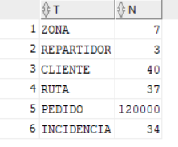
00
El laboratorio: esquema RAPIDEX
Un dominio de mensajería y domicilios, construido para practicar joins, subconsultas, CTE, optimización, para la clase.
Tabla | Filas | Qué representa
ZONA | 7 | Zonas de la ciudad (origen/destino de rutas)
REPARTIDOR | 3 | Mensajeros disponibles
CLIENTE | 40 | Clientes, con auto-referencia de "quién refirió a quién"
RUTA | 37 | Trayectos entre zonas, con fecha de salida
PEDIDO | 120.000 a 2.420.000 | Domicilios asociados a una ruta
INCIDENCIA | 34 | Retrasos, daños o reclamos por ruta
Índices ya existentes
¿Qué queríamos poner a prueba?
idx_ruta_fecha sobre RUTA(fecha_salida)
Si las reglas de optimización vistas en clase (selectividad, estadísticas) se sostienen igual cuando la tabla pasa de cientos de miles a millones de filas reales.
idx_pedido_ruta compuesto sobre PEDIDO(id_ruta, estado)

Slide 3
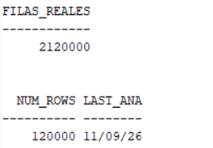
01
Demo 1:
¿Basta con que un filtro sea selectivo para que el optimizador use el índice?
Lo que habíamos visto en clase
El experimento
Un índice sirve para descartar filas rápido.
Mientras más selectivo el filtro (menos filas devuelve), más conviene usar el índice.
Filtramos WHERE id_ruta = 12, que solo trae el 2,7% de PEDIDO (alta selectividad).
Repetimos la misma consulta con PEDIDO en dos tamaños: 120.000 y 2.120.000 filas.
Miramos el plan real con EXPLAIN PLAN en ambos casos.
Hipótesis antes de correrlo
Con 2,7% de selectividad, esperábamos que el optimizador usara el índice idx_pedido_ruta en ambas escalas sobre todo en la tabla grande, donde leer todo de corrido parece más caro.

Slide 4
01
Lo que realmente pasó:
El optimizador ignoró el índice en las dos escalas, y mostramos la explicación mediante el siguiente dibujo:
Cómo quedaron los datos: filas de id_ruta=12 dispersas en casi todos los bloques
El motor abre 11 de 16 bloques solo para esta ruta: casi como leer todo
Cómo tendrían que estar para que el índice ganara: agrupadas en pocos bloques
El motor abriría solo 2 de 16 bloques, ahí sí valdría la pena el índice
Escala de PEDIDO | Rows estimadas | Cost | Operación
120.000 filas | 3.243 | 205 | TABLE ACCESS FULL
2.120.000 filas | 57.297 | 3.306 | TABLE ACCESS FULL
Conclusión: La selectividad no cambió (2,7% en ambas), y el optimizador tampoco cambió de decisión. La causa real es el factor de agrupamiento, no cuántas filas trae el filtro, sino qué tan juntas están físicamente.
.

Slide 5
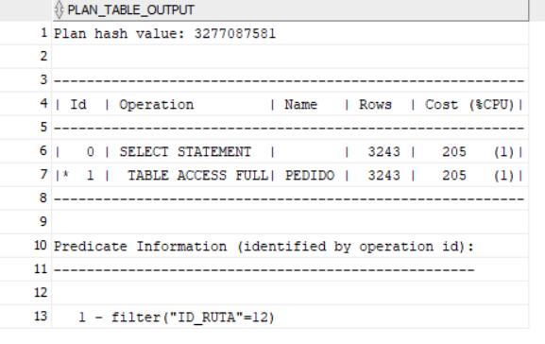
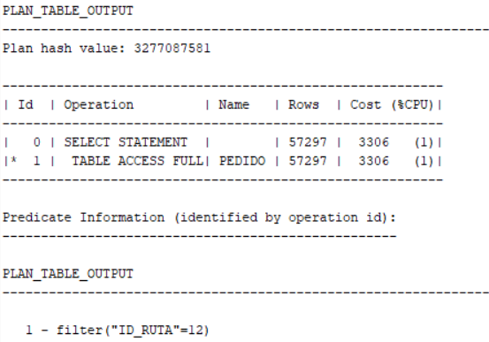
EXPLAIN PLAN con PEDIDO en 120.000 filas
EXPLAIN PLAN con PEDIDO en 2.120.000 filas

Slide 6

02
Demo 2:
¿Qué pasa cuando el optimizador decide con información vieja?
Lo que sabíamos de clase
El experimento
El optimizador decide con un resumen guardado (estadísticas), no mirando la tabla en vivo.
Si la tabla crece y nadie actualiza ese resumen, el plan queda pensado para un tamaño que ya no existe.
Insertamos 300.000 filas más a PEDIDO (INSERT normal, sin APPEND), sin llamar GATHER_TABLE_STATS después.
Comparamos el plan antes y después de actualizar estadísticas a mano.
Un hallazgo extra en el camino:
INSERT /*+ APPEND */ sí dispara online statistics gathering en Oracle 12c+, pero solo si la tabla o partición estaba vacía antes de la carga. Como PEDIDO ya tenía datos, esa regla no aplicó — por eso el demo final usa un INSERT normal, sin depender de ese mecanismo.

Slide 7
02
Demo 2:
Misma consulta, letra por letra, el único cambio fue si el optimizador tenía datos frescos
Momento | Rows est. | Cost | num_rows (stats) | Filas reales
Antes de insertar | 57.297 | 3.306 | 2.120.000 | 2.120.000
Insertadas 300k, SIN actualizar stats | 57.297 | 3.306 | 2.120.000 (viejo) | 2.420.000
Después de GATHER_TABLE_STATS | 65.405 | 3.860 | 2.420.000 | 2.420.000
La fila del medio es la evidencia: con 300.000 filas nuevas ya insertadas, el plan siguió calculando exactamente igual que antes (57.297 / 3.306) hasta que se llamó GATHER_TABLE_STATS explícitamente.
Ya habíamos visto en clase que estadísticas viejas = decisiones malas, acá lo comprobamos y a mayor escala, y en el camino también descubrimos un hallazgo del APPEND.

Slide 8
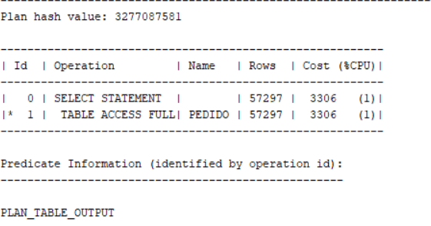
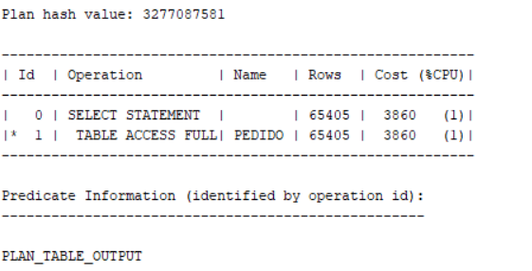
EXPLAIN PLAN con estadísticas desactualizadas
EXPLAIN PLAN después de GATHER_TABLE_STATS

